Slide 1


WEBCAST
ASPECTOS DESTACADOS DEL PROYECTO
Fortalecimiento de capacidades
locales y comunitarias ante
amenazas naturales en el Caribe (PEID)
RANFÒ - KARAYIB
(PEID)
RANFÒ KARIYIB

Slide 2
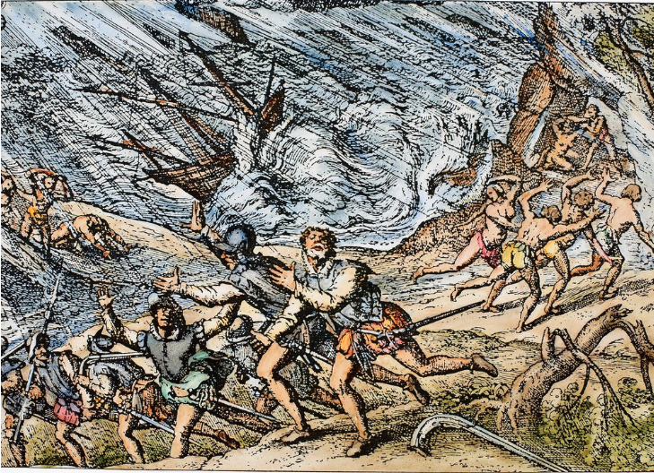
CONTEXTO DEL PROYECTO
La subregión del Caribe es excepcionalmente vulnerable a los impactos de fenómenos meteorológicos e hidrológicos extremos, especialmente tormentas tropicales y huracanes.
De hecho, debido a su ubicación geográfica y concentración de población y actividades en las zonas costeras, el Caribe es la segunda región más propensa a desastres del mundo.
(PEID)
Huracán en las Indias Occidentales
Grabado, Siglo XVI tardío

Slide 3
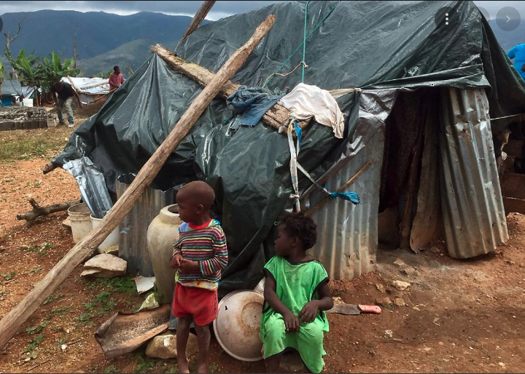
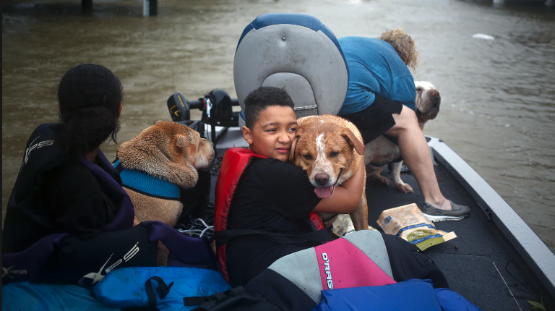
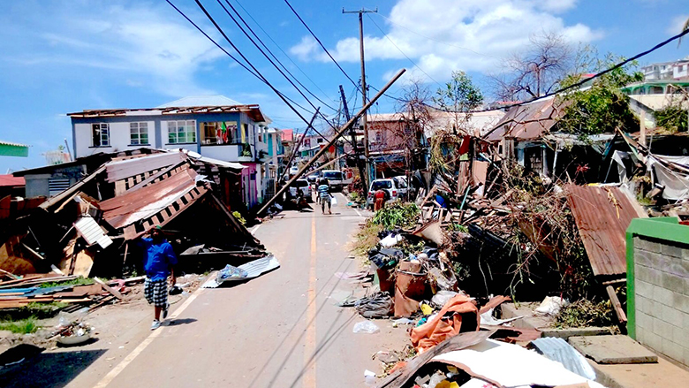
DESAFÍOS DEL PROYECTO
Las personas y comunidades vulnerables del Caribe están expuestas a las amenazas meteorológicas y en la mayoría de los casos se requiere incrementar la resiliencia y las capacidades adecuadas para resistir los potenciales impactos cuando se manifiestan.
Para minimizar los riesgos y pérdida de vidas, las personas debieran activar las mejores prácticas de autoprotección en base al conocimiento la información disponible.
Es ahí cuando la educación y la comunicación son un insumo clave en el fortalecimiento de las capacidades locales y comunitarias.
(PEID)

Slide 4
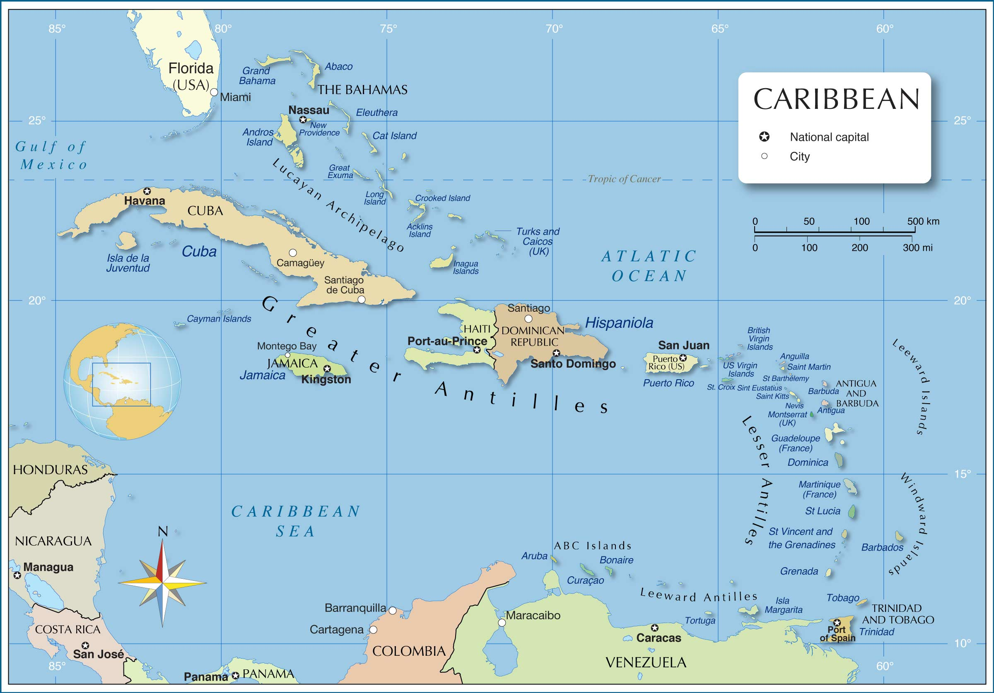
OBJETIVOS DEL PROYECTO
El objetivo general del proyecto RANFO-KARAYIB es fortalecer las capacidades de
las personas y las comunidades para enfrentar los impactos tempranos debidos a amenazas naturales como tormentas tropicales, huracanes, inundaciones y marejadas ciclónicas, a fin de incrementar la resiliencia y mejorar la preparación.
Para ello se desarrollaron trabajos de campo y validación estratégica en PEID seleccionados del Caribe.
(PEID)

Slide 5




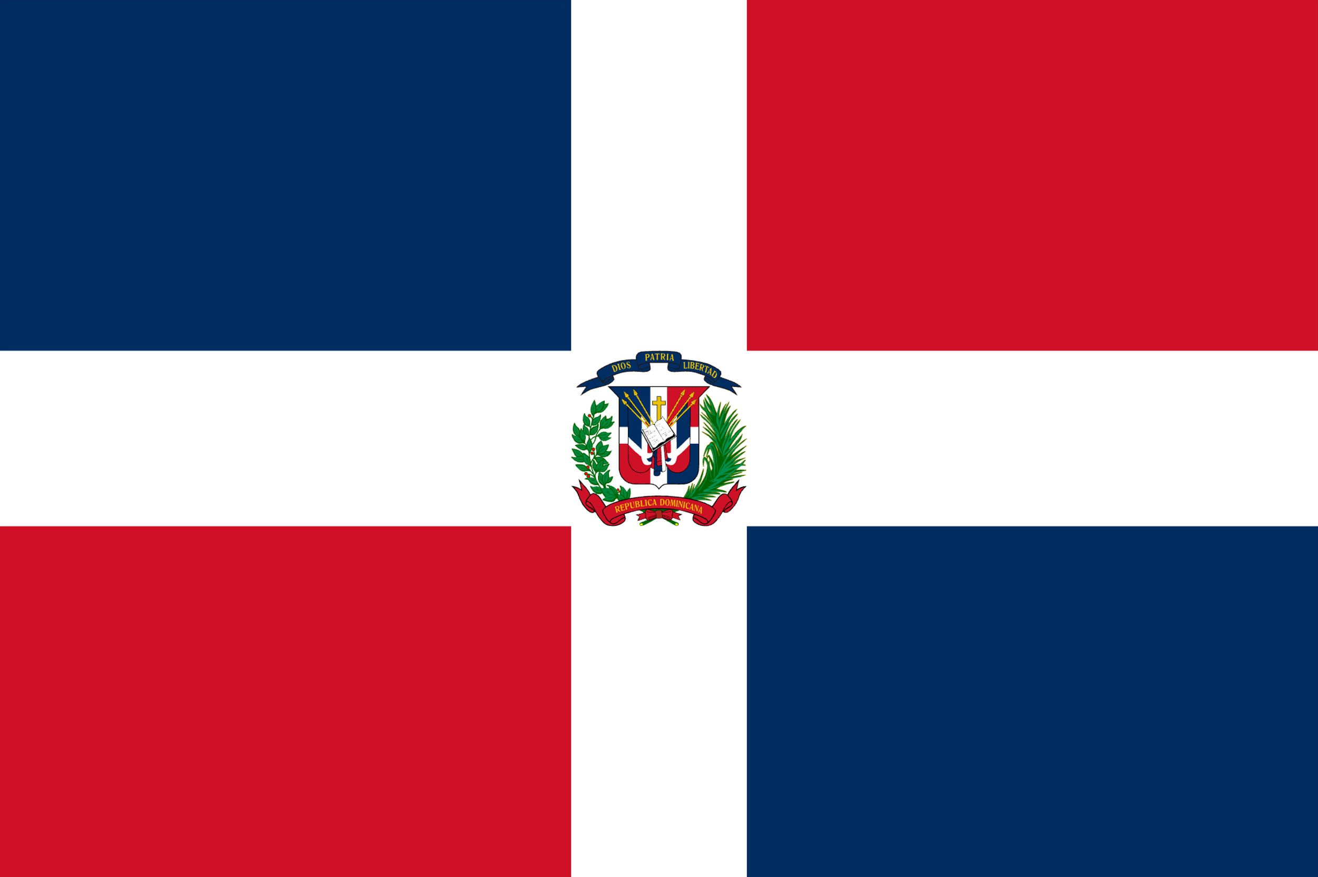



IMPLEMENTACIÓN Y GESTIÓN DEL PROYECTO
N° | Nombre o tipo de actor | Rol
1 | BENEFICIARIOS DIRECTOS: Poblaciones vulnerables de los PEID, comunidades escolares, partes interesadas de los medios de comunicación, periodistas, autoridades locales involucradas en la RRD, tomadores de decisiones a nivel nacional. | Aumentar la capacidad, crear conciencia y comprender los riesgos
2 | SOCIOS CLAVE: Oficinas de campo de la UNESCO, NEMA y autoridades nacionales, comisiones nacionales para la UNESCO, autoridades locales, organizaciones de la sociedad civil, agencias de las Naciones Unidas, CDEMA. | Apoyar la implementación del proyecto, proporcionando experiencia.
3 | ACTORES CLAVE: Comunidades, organizaciones de la sociedad civil, redes de jóvenes y mujeres, actores de la educación no formal, autoridades comunitarias y religiosas. | Apoyando el proyecto, brindando asesoramiento, acceso.
4 | ACTORES INFLUENCIALES: Expertos regionales de diferentes campos de especialización como UNDRR, la Red, UNESCO GERM | Difundir los resultados proyecto
GRUPO DE TRABAJO
Puntos focales
Expertos
Autoridades
El proyecto está financiado
por el gobierno japonés considerando que el riesgo
de desastres es uno de los pilares importantes de la Política Exterior de Desarrollo.

Slide 6
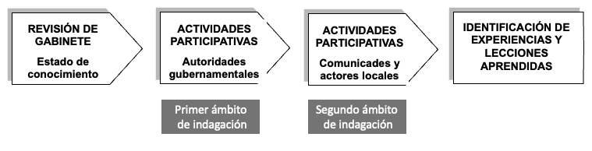
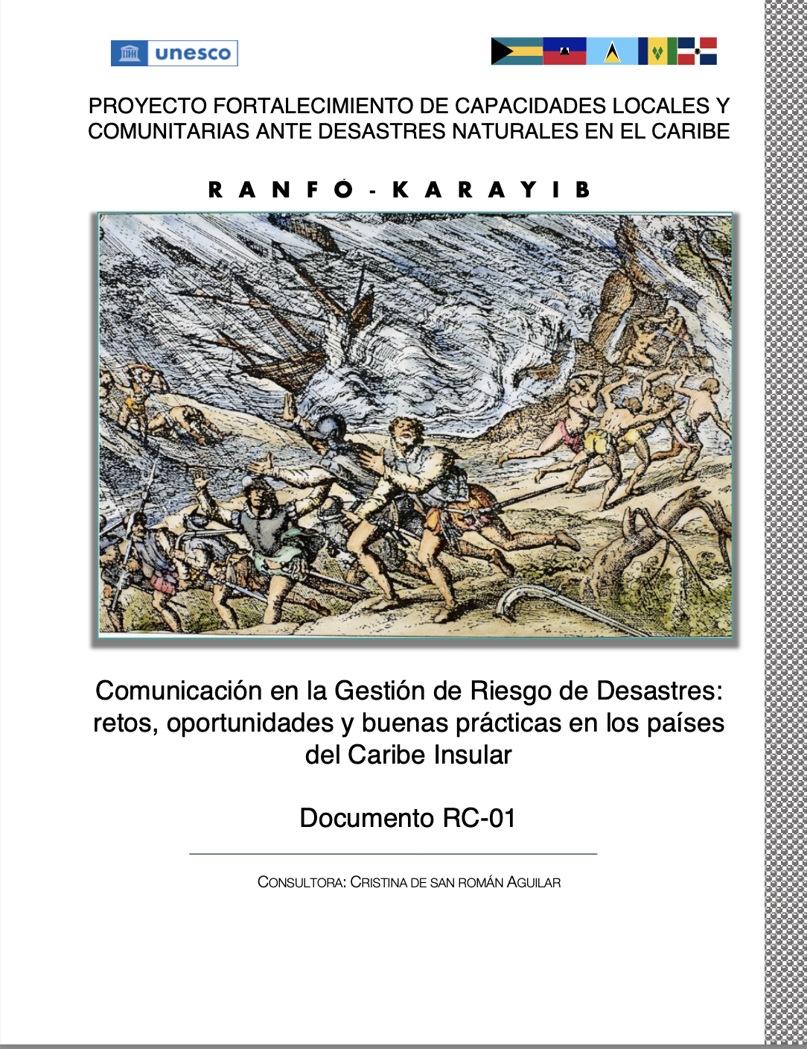
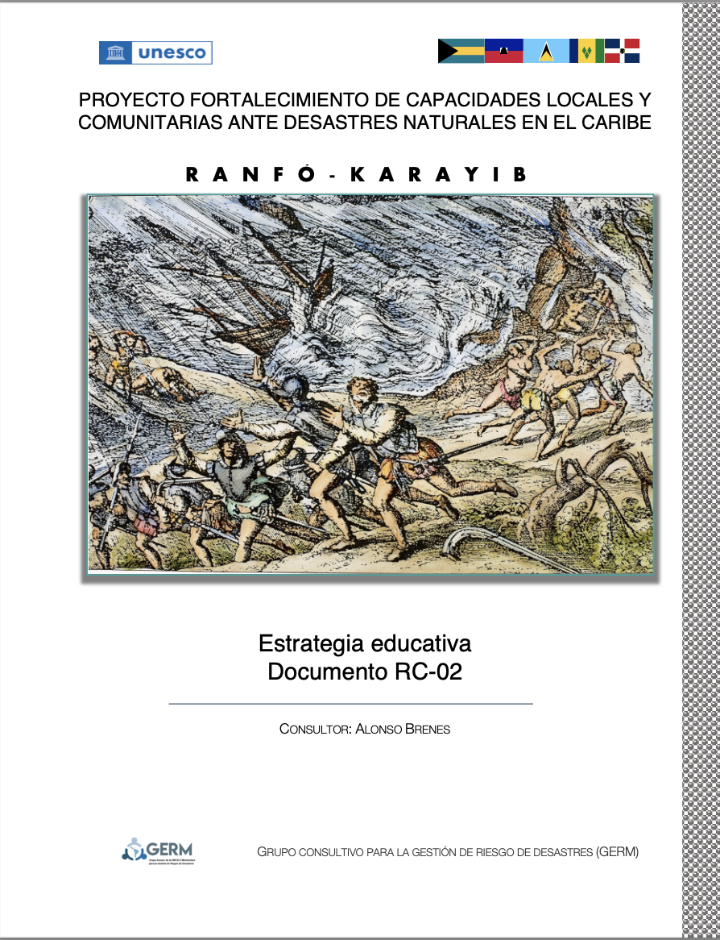
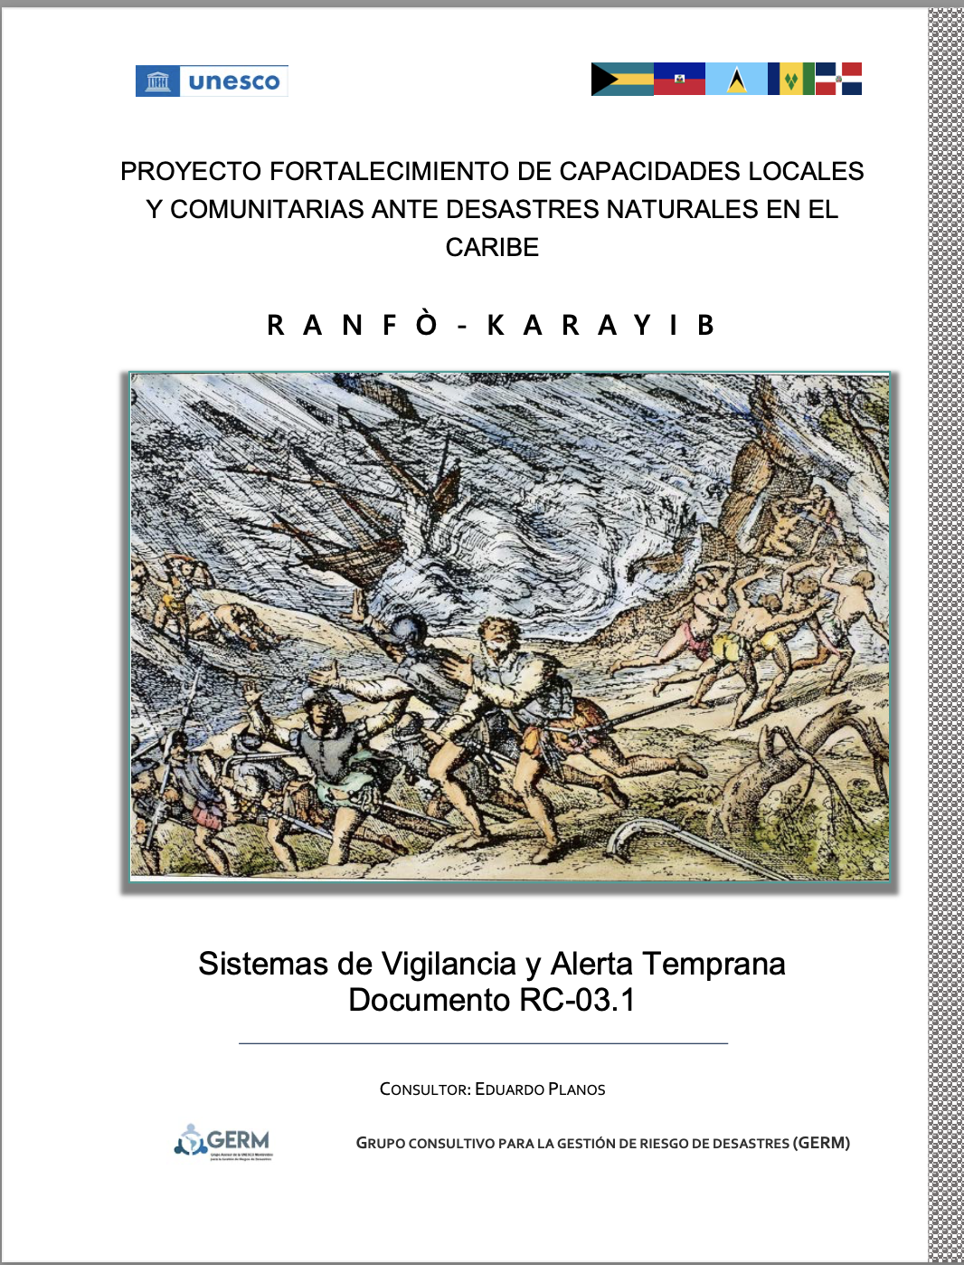
METODOLOGÍA DEL PROYECTO
(PEID)

Slide 7
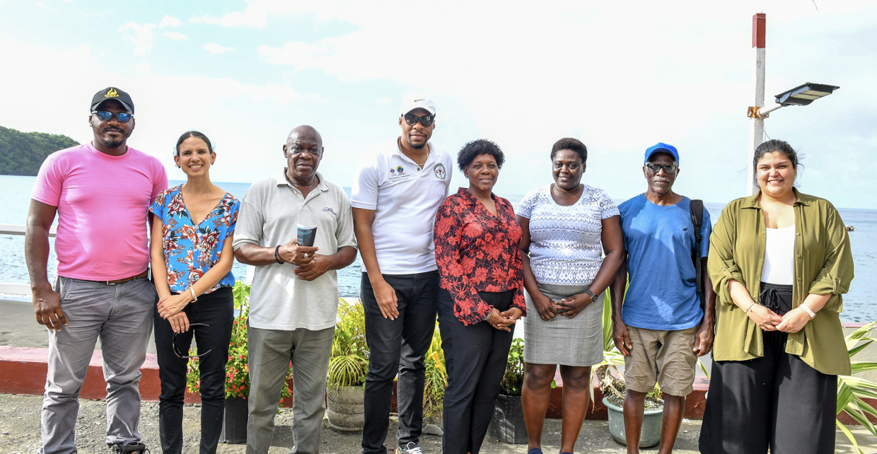
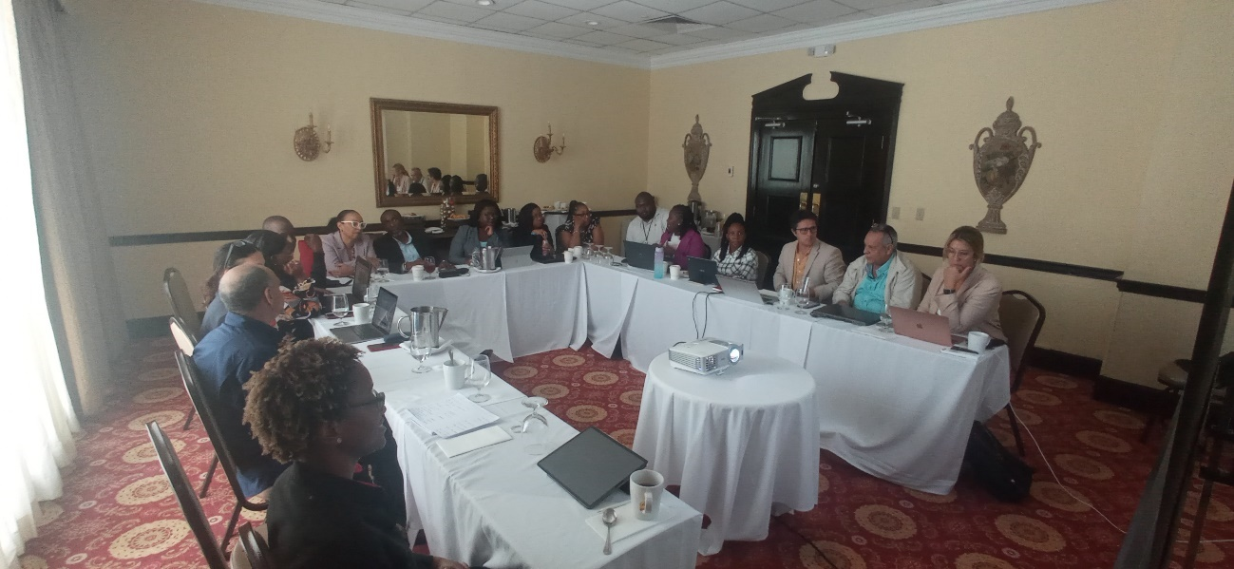
METODOLOGÍA DEL PROYECTO
(PEID)

Slide 8

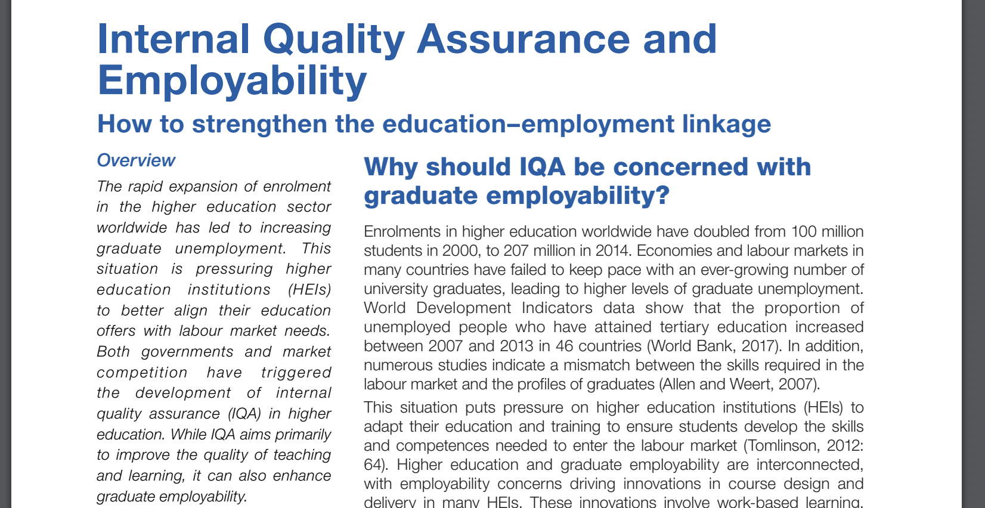
METODOLOGÍA DEL PROYECTO
Entregables y resultados
Recomendaciones de política
Webcast y seminarios web
Curso en línea masivo y abierto (MOOC)
Cursos de formación específica
Documentos técnicos
  RANFÒ-KARAYIB
STRENGTHENING OF LOCAL AND COMMUNITY CAPACITIES IN THE FACE OF NATURAL DISASTERS IN THE CARIBBEAN
Lessons learned in Saint Lucia during the
fieldwork developed

Slide 9
ACTIVIDADES
DE FORMACIÓN
DE CAPACIDADES
WEBCAST INTRODUCTORIO
MOOC
CICLO DE WEBINARIOS
ACTIVIDADES ESPECÍFICAS
WEBINARIO WB-1S
WEBINARIOS ESPECÍFICOS PARA TEMAS CLAVES
MODULO M-1S
WEBINARIO WB-2S
MODULO M-2S
WEBINARIO WB-3S
CURSOS DE ENTRENAMIENTO
MODULO M-3S
WEBINARIO WB-4S
MODULO M-4
ENTREVISTAS
Y PODCAST
WEBINARIO WB-5S
WEBINARIO WB-6S

Slide 10
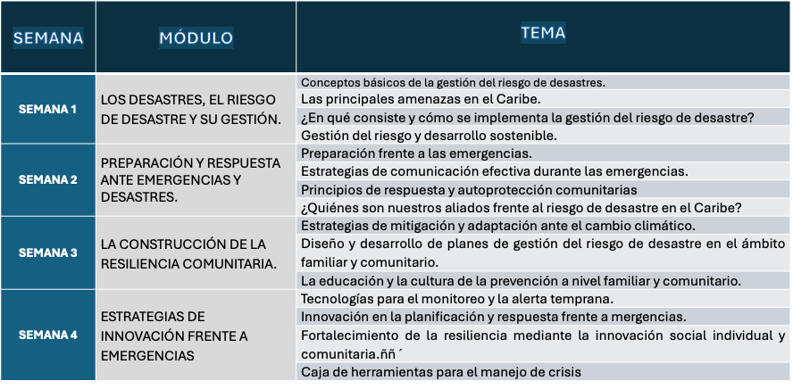
CURSO EN LÍNEA MASIVO Y ABIERTO (MOOC)
(PEID)

Slide 11
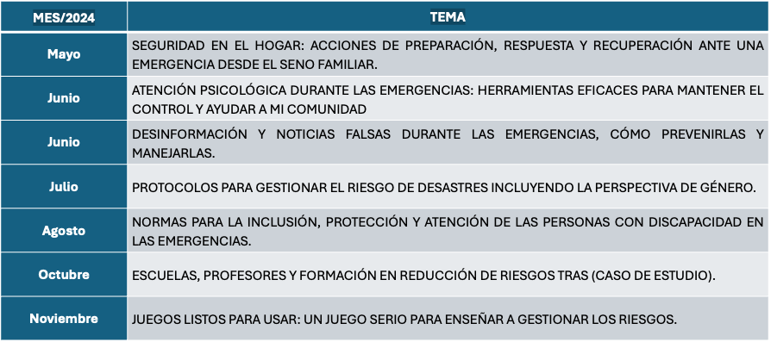
CICLO DE WEBINARIOS
(PEID)

Slide 12
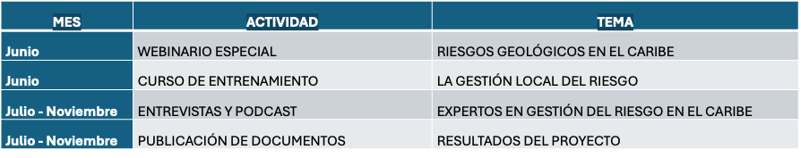
ACTIVIDADES ESPECÍFICAS
(PEID)

Slide 13
PERSONA DE CONTACTO
Sra. Zelmira May
Especialista Nacional de Programa
Unidad Coordinadora de Gestión de Riesgos
UNESCO Montevideo
Luis Piera 1992, Edificio Mercosur, 2do piso
11200 Montevideo, Uruguay
+598 2413 2075
Contact:
z.may@unesco.org

